Slide 1
RačuNanje u Logu

Slide 2
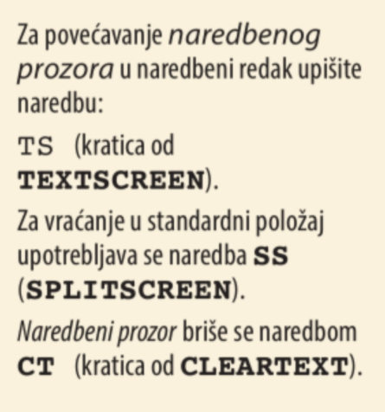
Naredbe koje vam mogu olakšati rad u Logu

Slide 3
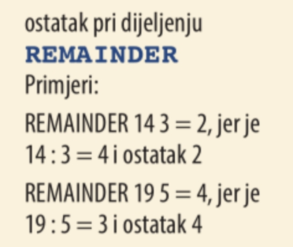
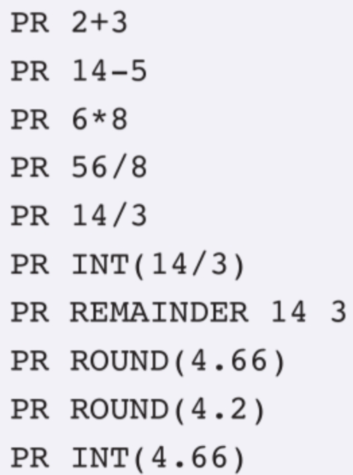
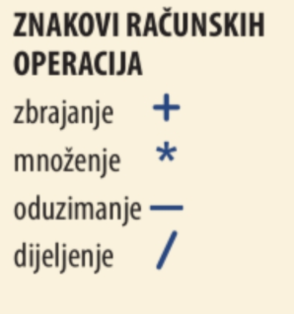


Upišite u naredbeni redak sljedeće naredbe i na kraju svakog retka pritisnite tipku ENTER

Slide 4
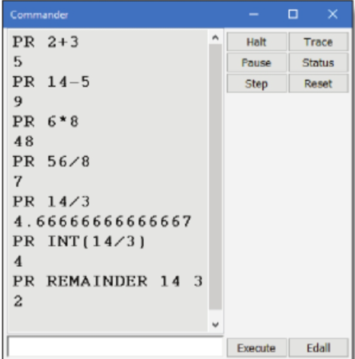
Rješenje zadatka:
Naredbu PR (kratica od PRINT) poznajete od prije,
ona služi za ISPIS.
Primjer:
PR 2+3
Ispisat će 5, tj. zbrojit će pribrojnike 2 i 3, kao u matematici.

Slide 5
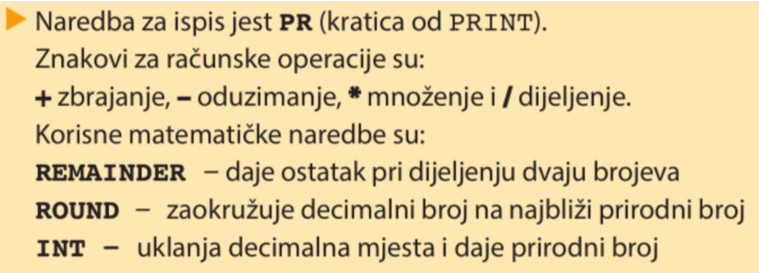
Zapišite:
RAČUNANJE U LOGU

Slide 6
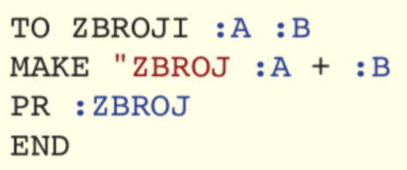
Proučite vježbu 22 u udžbeniku na str. 82.
Program za zbrajanje dvaju brojeva
Naredba MAKE je naredba pridruživanja
Objašnjenje programa nalazi se na str. 82 u udžbeniku.
Proučite objašnjenje!
Po istom principu dopunite programe u zadacima 29., 30., 31., 32. koji se nalaze u radnoj bilježnici na str. 33.

